Slide 1
TIẾNG VIỆT 1

Slide 2
Khởi động
1
bìm bịp
búp sen
kẹp
kịp

Slide 3
Bài
anh ênh inh
57
Nhận biết
2
Con kênh xinh xinh chảy qua canh đồng.
́

Slide 4
Đọc
3
anh
ênh
inh
c
anh
canh
́

Slide 5
So sánh
a
ê
i
anh
nh
ênh
nh
inh
nh

Slide 6
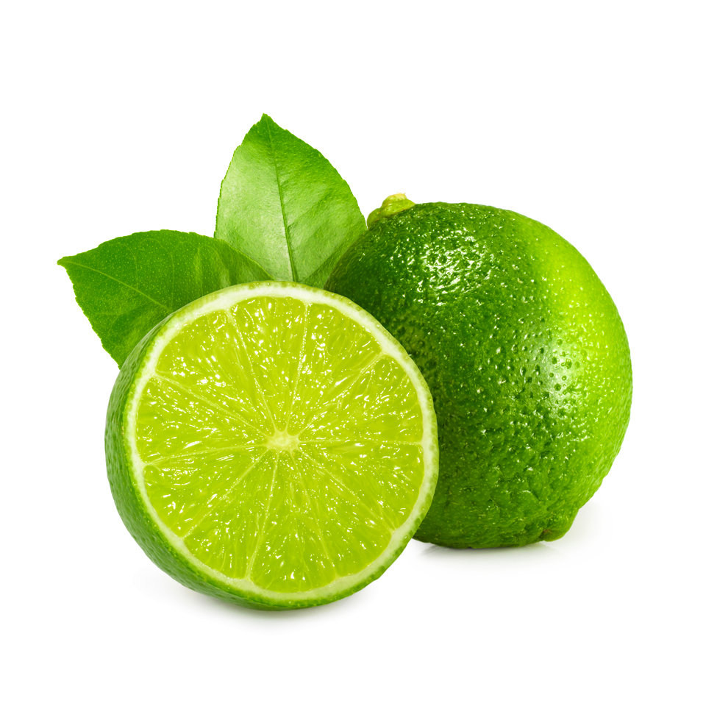
anh
anh
anh
chanh
mảnh
cạnh

Slide 7
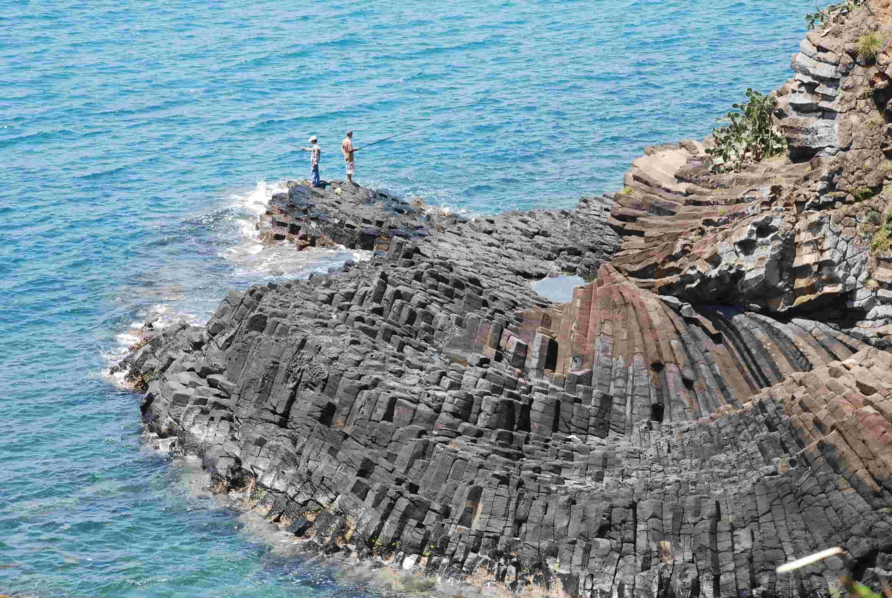
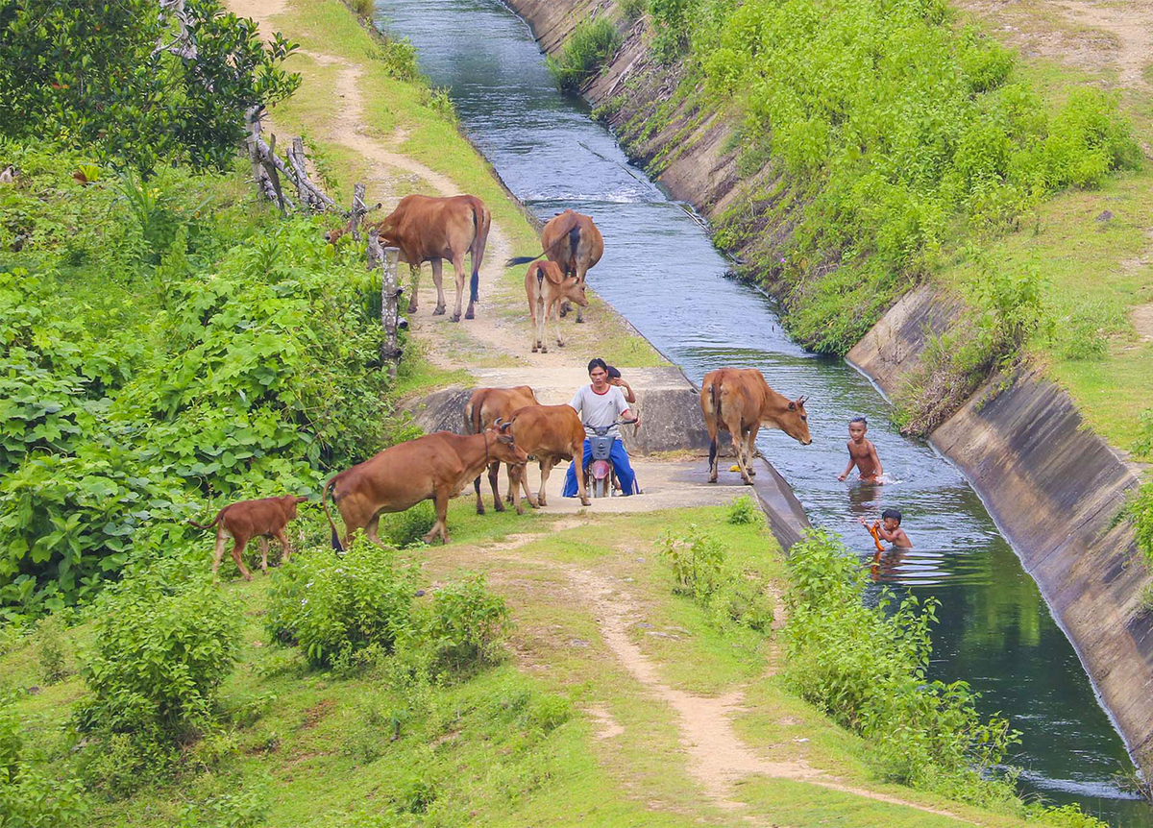
ênh
ênh
ênh
kênh
ghềnh
lệnh

Slide 8
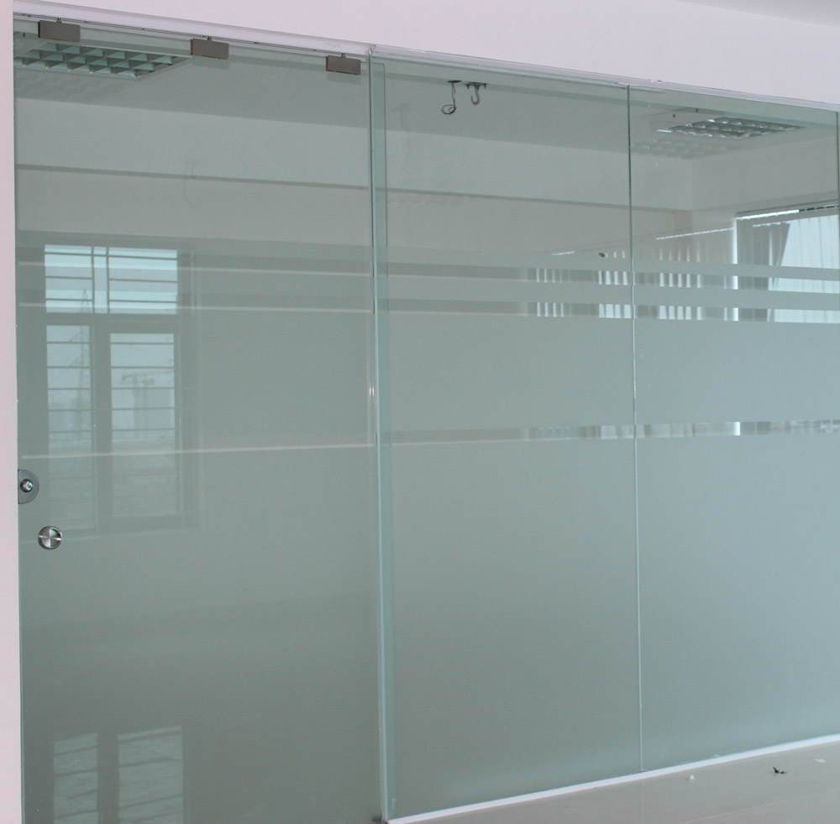
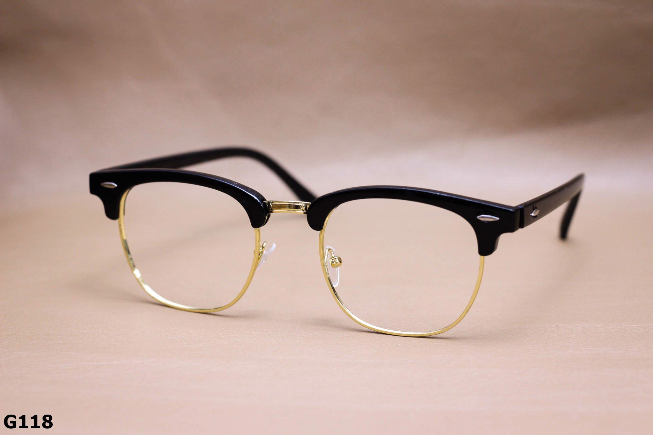
nh
nh
inh
kính
chỉnh
thịnh

Slide 9
anh
anh
anh
chanh
mảnh
cạnh
ênh
ênh
ênh
kênh
ghềnh
lệnh
nh
nh
inh
kính
chỉnh
thịnh

Slide 10
Thư giãn nào!

Slide 11
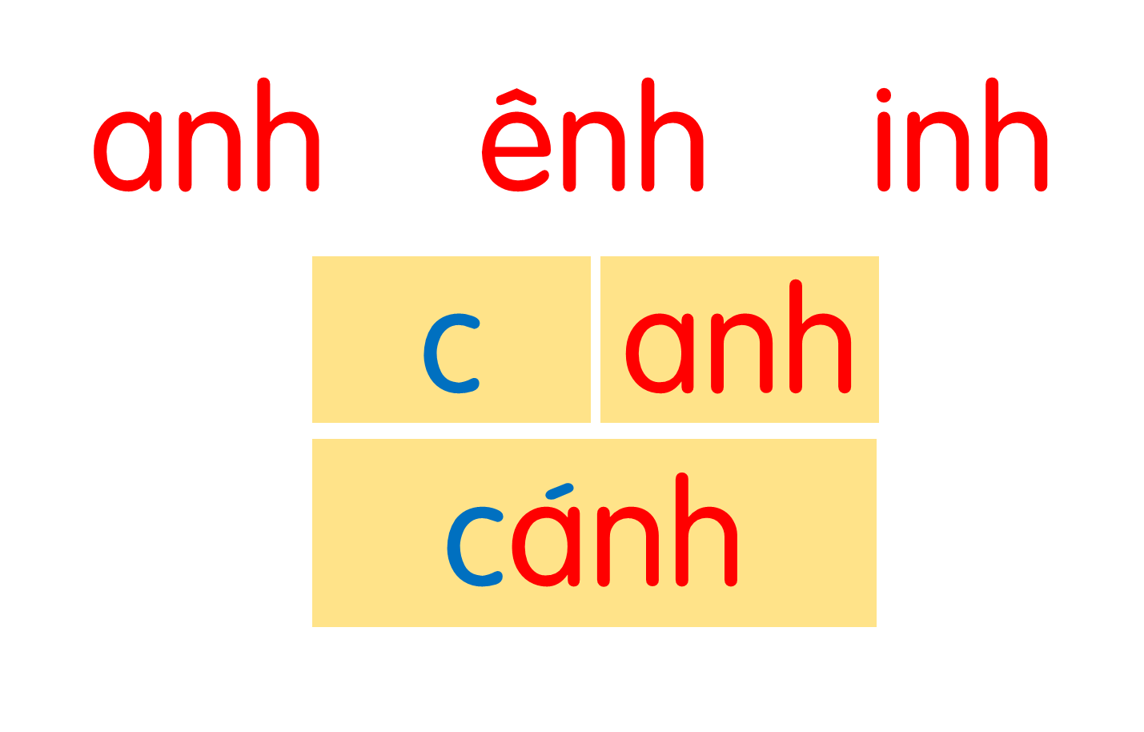
chanh
mảnh
cạnh
kênh
ghềnh
lệnh
kính
chỉnh
thịnh
Notes:
Ôn lại

Slide 12
anh
quả chanh
Notes:
Hay còn gọi là CHIM ĐA ĐA

Slide 13
ênh
bờ kênh

Slide 14
nh
kính râm

Slide 15
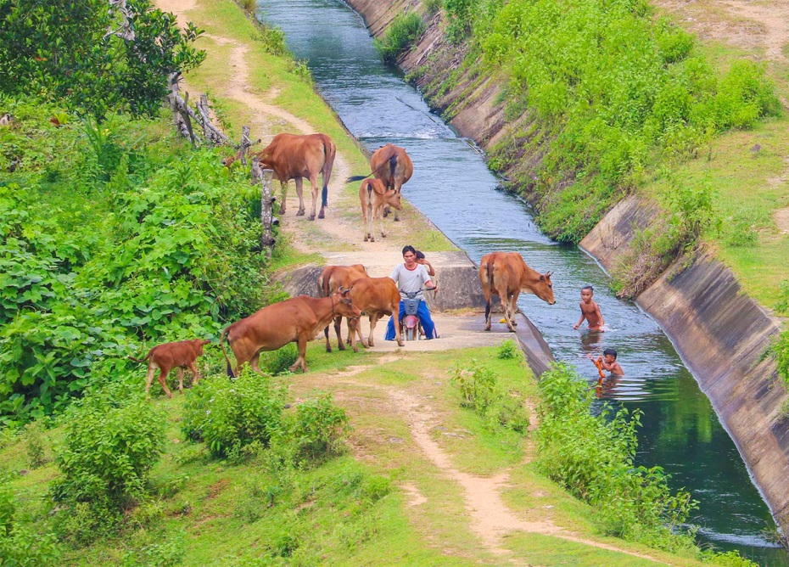
quả chanh
bờ kênh
kính râm

Slide 16
chanh
mảnh
cạnh
kênh
ghềnh
lệnh
kính
chỉnh
thịnh
quả chanh
bờ kênh
kính râm
Notes:
Ôn lại

Slide 17
Hướng dẫn viết bảng
4
anh
anh

Slide 19
ênh
ênh

Slide 21
Łζ
Łζ

Slide 23
chanh

Slide 24
chanh

Slide 25
Γênh

Slide 26
Γênh

Slide 27
kíζ

Slide 28
kíζ

Slide 29
Viết vở
5
anh anh

Slide 30
ênh ênh

Slide 31
Łζ Łζ

Slide 32
εaζ

Slide 33
εaζ

Slide 34
Γłζ

Slide 35
Γłζ

Slide 36
kíζ

Slide 37
kíζ

Slide 39
Đọc
6
1
2
Nhà vịt ở gần một con kênh xinh xinh. Hôm nay trời đẹp, bố mẹ cho vịt con ra kênh tập bơi. Mới tập mà vịt con đã bơi rất nhanh. Vịt bố vịt mẹ vui quá, kêu cạp cạp. Gia đình vịt làm xôn xao cả mặt kênh.
3
4
5

Slide 40
kênh
xinh xinh
nhanh
gia đình
Notes:
Luyện luôn từ khó đọc nhé!

Slide 41
Nhà vịt ở gần một con kênh xinh xinh. Hôm nay trời đẹp, bố mẹ cho vịt con ra kênh tập bơi. Mới tập mà vịt con đã bơi rất nhanh. Vịt bố vịt mẹ vui quá, kêu cạp cạp. Gia đình vịt làm xôn xao cả mặt kênh.
Nhà vịt ở đâu?
Bố mẹ cho vịt ra kênh để làm gì?
Những câu nào cho biết gia đình vịt rất vui?

Slide 42
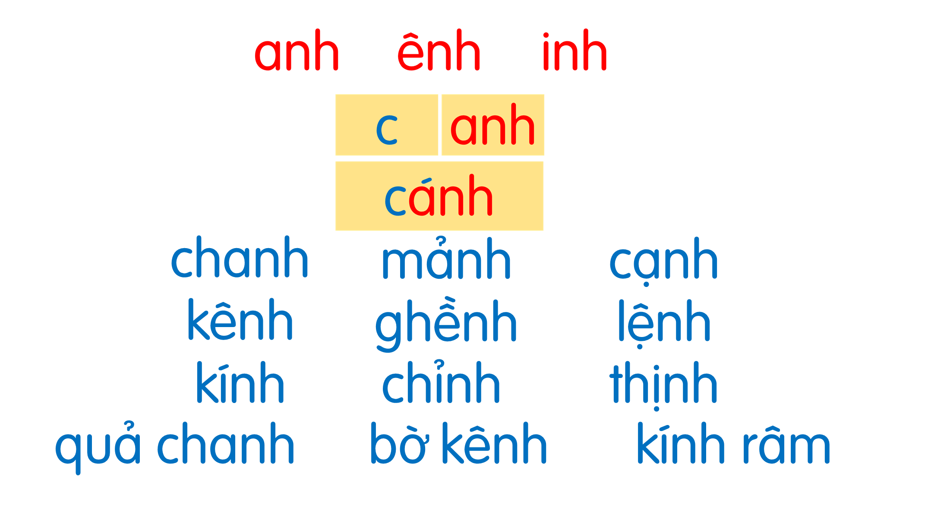
Nhà vịt ở gần một con kênh xinh xinh. Hôm nay trời đẹp, bố mẹ cho vịt con ra kênh tập bơi. Mới tập mà vịt con đã bơi rất nhanh. Vịt bố vịt mẹ vui quá, kêu cạp cạp. Gia đình vịt làm xôn xao cả mặt kênh.

Slide 43
Nói
7
Giữ gìn sức khoẻ

Slide 45
Nhà vịt ở gần một con kênh xinh xinh. Hôm nay trời đẹp, bố mẹ cho vịt con ra kênh tập bơi. Mới tập mà vịt con đã bơi rất nhanh. Vịt bố vịt mẹ vui quá, kêu cạp cạp. Gia đình vịt làm xôn xao cả mặt kênh.

Slide 46
Dặn dò

